Slide 1
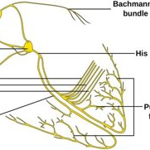


TALLER ECG
Belén De María RMG SMA
Soledad Orazi (Cardióloga)
Noviembre 2021

Slide 2
Objetivos
Adquirir las bases para la realización correcta de un ECG
Saber identificar un ECG normal
Aprender a implementar una sistemática de lectura para identificar anomalías en el electrocardiograma.

Slide 3

ECG
Registro de la actividad eléctrica del corazón
Método complementario: de la clínica al ECG.

Slide 4
UTILIDAD DIAGNÓSTICA (PARA QUÉ, A QUIÉN y cuándo)
TRASTORNOS DE LA GENERACIÓN DEL ESTÍMULO: Extrasístoles, taquicardias (fibrilación, aleteo), bradicardias, etc.
TRASTORNOS DE LA CONDUCCIÓN DEL ESTÍMULO: Bloqueos completos de rama, hemibloqueos, bloqueos AV, etc.
LESIÓN MIOCÁRDICA Y PERICÁRDICA: Cardiopatía isquémica, miocarditis, pericarditis.
ANOMALÍAS CAVITARIAS: Hipertrofias y agrandamientos
TRASTORNOS ELECTROLÍTICOS: K+, Ca++
ACCIÓN E INTOXICACIÓN POR FÁRMACOS: Digital, antiarrítmicos, fármacos que prolongan el QT.

Slide 5
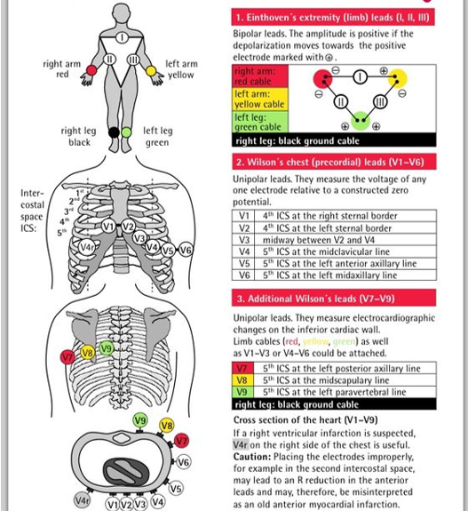
Lectura correcta ecg
Verificar correcta colocación de electrodos
Asegurar correcta posición del paciente, evitando movimientos e inspiraciones forzadas

Slide 6
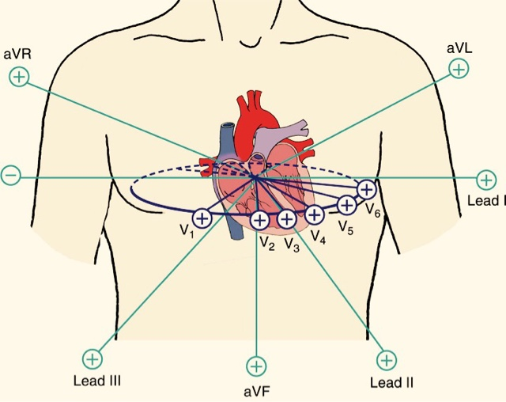

ECG DE 12 DERIVACIONES
6 derivaciones en plano frontal o de los miembros (I-II-III bipolares y avF-aVL-aVR unipolares) + 6 derivaciones precordiales (V1-V6 unipolares).
Derivaciones derechas:
V3R y V4R en la misma posición que V3 y V4 pero en hemitórax derecho.

Slide 7
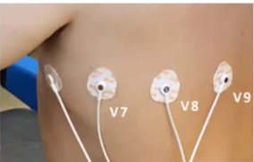
DERIVACIONES POSTERIORES
V7 en el 5to EI y la línea axilar posterior.
V8 en el 5to EI y la línea escapular posterior
V9 en el 5to EI y el borde izquierdo de la columna

Slide 8
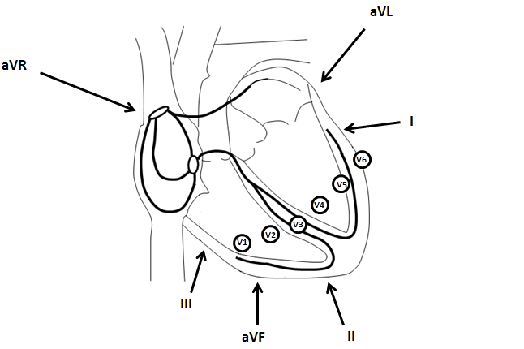
RELACIÓN DERIVACIONES CON ESTRUCTURAS CARDÍACAS
DI: cara lateral; imagen semejante a aVL
DII – DIII: cara inferior, imagen semejante a aVF
aVR: mira endocardio; ondas negativas ya que la despolarización se aleja del corazón.
AVL-aVF: se orienta hacia el VD, el VI o la zona intermedia según posición y rotación del corazón en la caja torácica. (Depende del hábito constitucional).

Slide 9
RELACIÓN DERIVACIONES CON ESTRUCTURAS CARDÍACAS
V1 – V2: AD, epicardio del VD y superficie derecha del septum
V3 – V4: transicionales entre VD-VI. Miran la punta del corazón
V5-V6: próximas a AI; miran epicardio del VI y superficie izquierda del septum

Slide 10
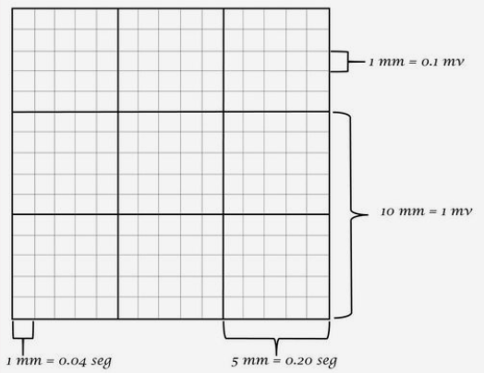
LECTURA CORRECTA DEL ECG
Verificar la velocidad del papel; el análisis de ondas, segmentos e intervalos sea realiza a una velocidad estándar por convención.
VELOCIDAD DEL PAPEL: 25 mm/s 10 mm/mV
Notes:
Puede aumentarse la velocidad del papel (para ver trastornos en las ondas), o disminuirla (para alteraciones del ritmo), o aumentar la amplitud (si hay microvoltaje) o disminuirla (complejos QRS demasiado altos)
EJE VERTICAL
Mide la amplitud de la corriente eléctrica del corazón y se da en milivoltios.
Por norma, 10 mm de altura equivalen a 1 mV.
1mm altura del papel equivale a 0 .1 mV y cadade cuadro grande de 5mm a 0.5 mV.
EJE HORIZONTAL: mide el tiempo.
En un ECG estándar el papel corre a una velocidad de 25 mm/s, 1 mm horizontal equivale a 0.04 s y un cuadrado grande equivale a 0.20 s.

Slide 11
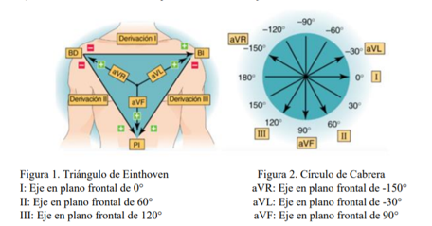
Triángulo de einthoven y sistema hexaxial

Slide 12
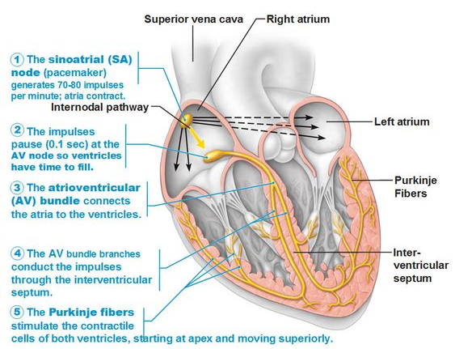
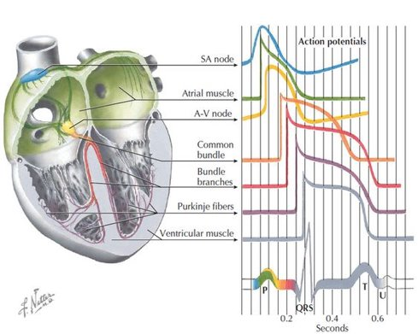
RECUERDO FISIOLÓGICO
Notes:
Nódulo sinusal: ubicado entre la desembocadura de la VCS y la aurícula derecha.
ES NUTRIDO POR LA ARTERIA DEL NÓDULO SINUSAL; rama de la coronaria derecha (55%) y de la circunfleja en los restantes.
Inervación simpática y parasimpática.
Nódulo AV: ubicado en la región inferior del tabiqure interauricular, irrigado por una rama de la arteria interventricular posterior, rama (90%) de la coronaria derecha y en el 10% restante de la circunfleja. Abundan fibras dependientes de CALCIO (respuesta y conducción lentas), lo que unido a su estructura laberíntica retrasa la conducción del estímulo (permite contracción de las aurículas antes de que se contraigan los ventrículos, optimizando el LLENADO VENTRICULAR -diastólico-).
HAZ DE HIS: ubicado en la parte alta del tabique interventricular muscular. Se divide en rama derecha, que corre por el subendocardi odel VD, y rama izquierda. Rama derecha: delgada y larga, por lo que se compromete frecuentemente en corazones sanos.
Rama izquierda: corta y gruesa; el bloqueo de esta rama casi siempre implica patología subyacente.

Slide 13
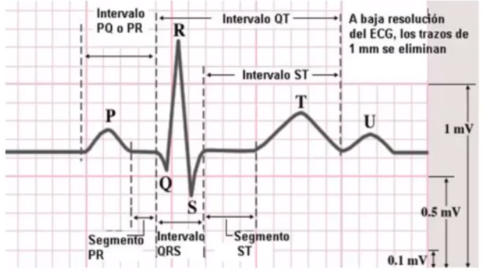
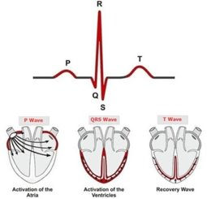
Ondas, segmentos e intervalos

Slide 14
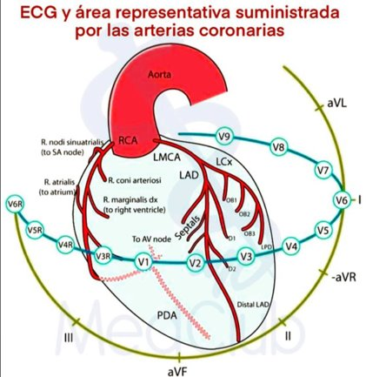
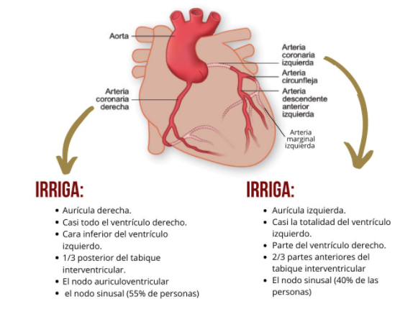

Slide 15
IRRIGACIÓN DEL SISTEMA EXCITOCONDUCTOR

Slide 16
SISTEMÁTICA DE LECTURA
Análisis del RITMO
Cálculo de FRECUENCIA
Identificación del EJE ELÉCTRICO DEL QRS
Análisis de la morfología, duración y amplitud de cada segmento, intervalo y onda.
Isquemia- Infarto

Slide 17
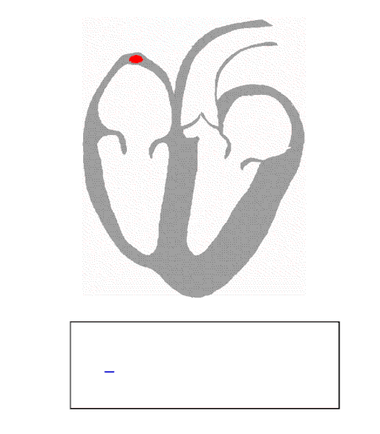
Ritmo cardíaco
SINUSAL / NO SINUSAL
Notes:
NSA- HACES INTERNODALES- NODO AV- HAS DE HIS (rama derecha más fina y endocárdica, izquierda: anterior más fina y propensa a lesiones y posterior ) FIBRAS DE PURKINJE miocárdicas, con despolarización ventricular.

Slide 18
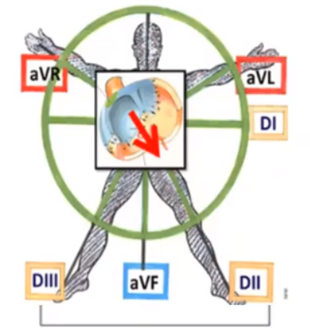
Ritmo sinusal
ONDA P positiva en DI y aVF, negativa en aVR
Todo QRS precedido por una onda P
FRECUENCIA CARDÍACA regular ENTRE 60 y 100 lpm
Intervalo PR constante (0,12 – 0,20 seg) y regular (R-R igual)

Slide 19
frecuencia cardíaca
  REGULAR – IRREGULAR
  CÁLCULO DE FRECUENCIA

Slide 20
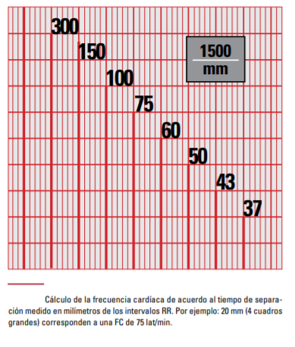
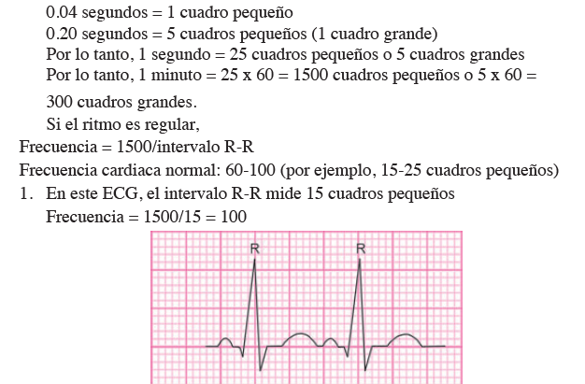
Cálculo FRECUENCIA CARDÍACA

Slide 21
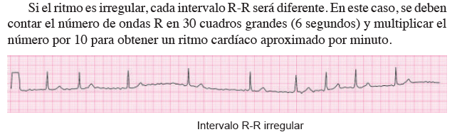
Cálculo de frecuencia cardíaca irregular

Slide 22
Eje eléctrico del qrs
NORMAL: - 30° A 90°

Slide 23
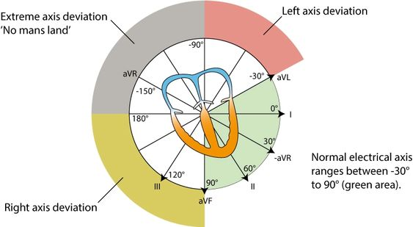
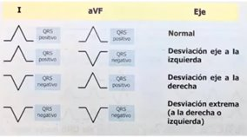

Slide 24
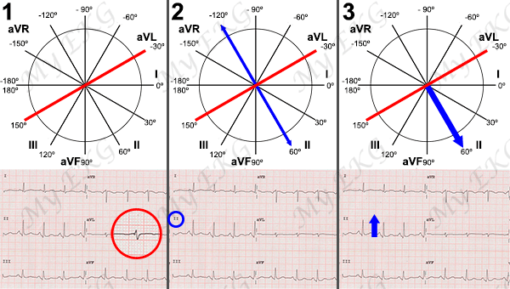

Slide 25
Alteraciones del eje eléctrico
Eje desviado a la izquierda: HVI, obesidad, embarazadas, ascitis, HBAI, personas de hábito brevilíneo.
El corazón se horizontaliza al rotar sobre su eje anteroposterior; el VI pasa a ocupar la porción superior izquierda y el VD se recuesta sobre el diafragma: aVL mostrará una imagen similar a V5-V6 y aVF similar a V1-V2
Eje desviado a la derecha: HVD, hemibloqueo posterior, enfisema, hábito longuilíneo.

Slide 26

Análisis de la morfología, duración y amplitud de cada segmento, intervalo y onda.

Slide 27
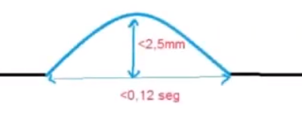
ONDA P: activación auricular
Despolarización de la aurícula derecha y de la aurícula izquierda
Redondeada y monofásica
Normalmente mide 0,1 segundos y su voltaje máximo es 0,25 mV, apreciándose mejor en DII
El eje del vector se orienta hacia abajo, izquierda y adelante; la repolarización auricular pasa inadvertida al producirse al mismo tiempo que la despolarización ventricular que la oculta.

Slide 28
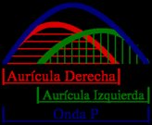
Onda p
El nodo sinoauricular inicia la despolarización de la aurícula derecha, por lo que la primera parte de la onda P la produce la aurícula derecha y la última parte la aurícula izquierda.

Slide 29
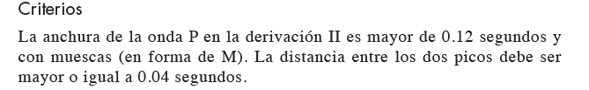
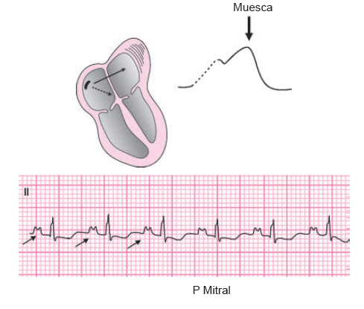
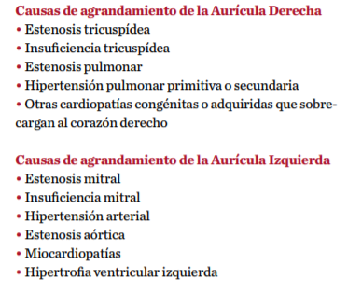
Agrandamiento auricular izquierdo

Slide 30

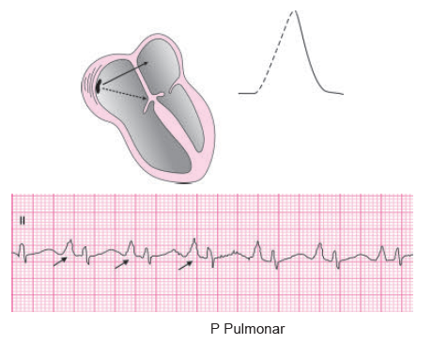
Agrandamiento auricular derecho

Slide 31
Intervalo pr
Se mide desde el comienzo de la onda P hasta el comienzo del QRS y representa el tiempo transcurrido desde el inicio de la despolarización auricular (conducción AV, ramas del Has de His hasta la llegada del estímulo a la red de Purkinje)
VALOR NORMAL: 0,12 – 0,20 segundos (3-5 mm)

Slide 32
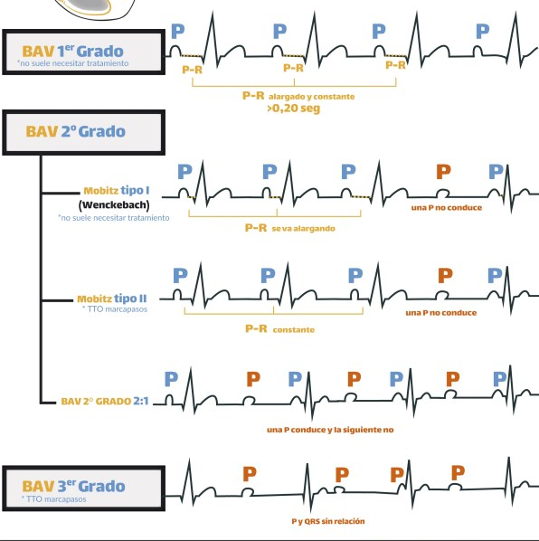
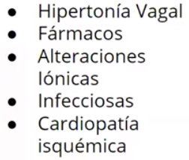
Pr > 0,20

Slide 33
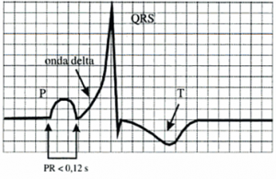
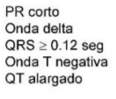
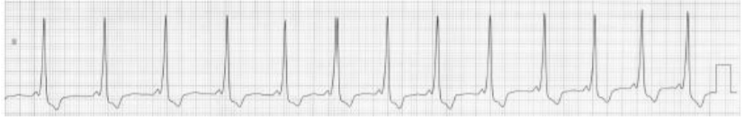
PR <0,12
Síndrome de preexcitación: Wolff Parkinson White

Slide 34
Complejo qrs: activación ventricular
Despolarización ventricular
3 vectores: septal, de la pared libre ventricular y basal
< 0,12 seg
Morfología variable según derivación
Voltaje influido por factores extracardíacos como obesidad y enfisema, hipertrofia ventricular y derrame pericárdico.
Microvoltaje: < 0,5 mV
Voltaje máximo: 15 mm en aVL, 20 mm en DI y 25 mm en V5-V6

Slide 35
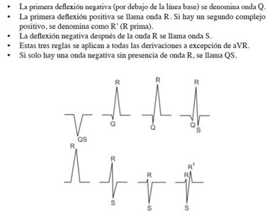
Qrs

Slide 36
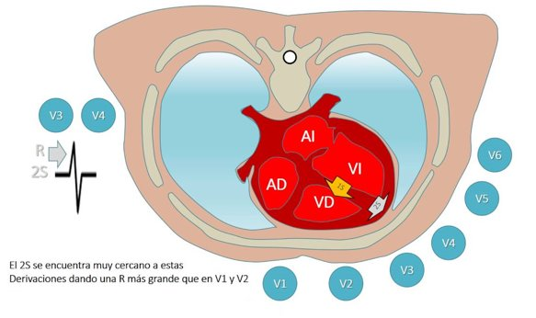
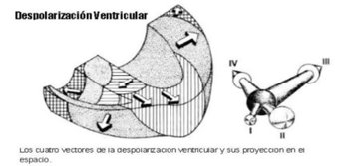
Progresión adecuada de las "r"

Slide 37
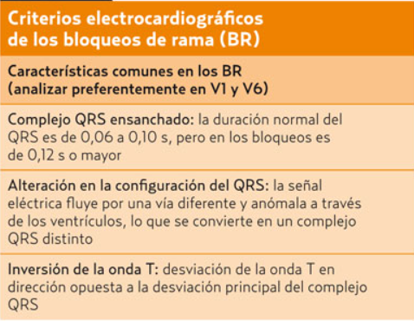
QRS ancho (> 120 MSEG)

Slide 38
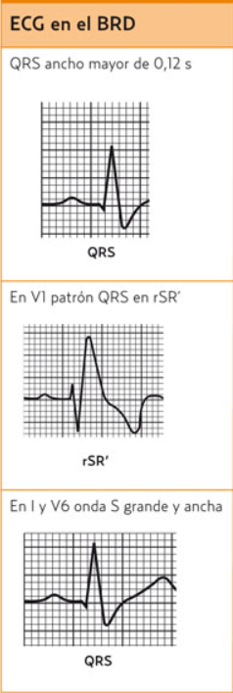
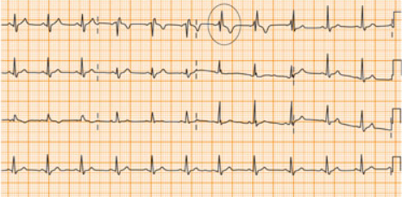
Bloqueo de rama derecha

Slide 39
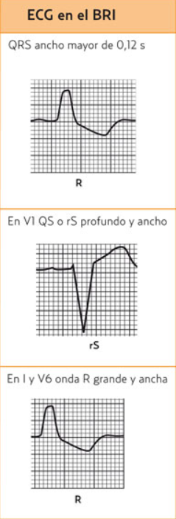
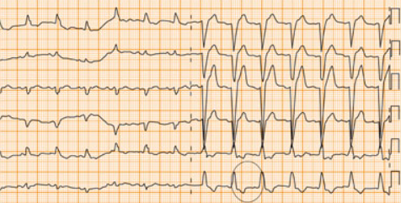
Bloqueo de rama izquierda

Slide 40
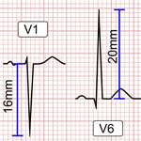
Qrs aumentado en voltaje
ÍNDICE DE SOKOLOW-LYON:
Se obtiene sumando los voltajes de la onda S en V1 o V2 y de la onda R en V5 o V6.
Valores superiores a 35 milímetros (3.5 mV) sugieren HVI

Slide 41
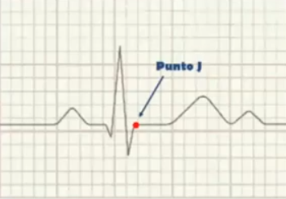
Punto j
Finalización del QRS y comienzo del ST
Sus alteraciones son el signo más importante del patrón de repolarización precoz
Se eleva en la hipotermia, en la hipercalcemia, en el aumento del tono vagal y en las lesiones cerebrales o medulares

Slide 42
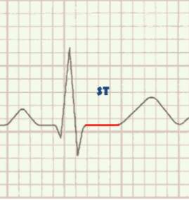
Segmento st
Desde el punto J hasta la onda T
Isoeléctrico o desnivel superior no mayor a 1mm (0,1mV) e inferior no mayor a 0,5mm (0,05mV)
Notes:
En jóvenes deportistas es normal encontrar 1mm de elevación (síndrome de repolarización precoz por vagotonismo)

Slide 43
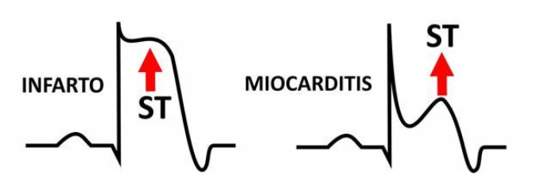
Segmento st
En la pericarditis aguda la elevación del segmento ST es difusa, en el Infarto la elevación del segmento ST está localizada según la arteria coronaria afectada.
La elevación del segmento ST en la pericarditis aguda es cóncava, mientras que en el IAMCEST es convexa.

Slide 44
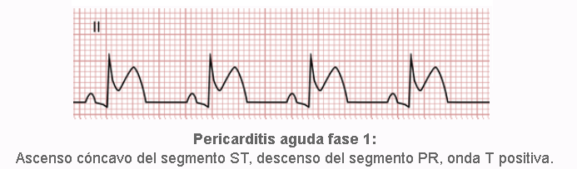
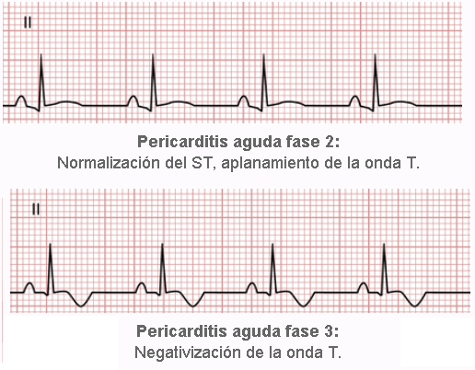
Pericarditis
El nódulo sinusal se encuentra en íntimo contacto con el pericardio.
Se manifiesta con una elevación del segmento ST de concavidad superior en casi todas las derivaciones (excepto V1 y aVR )y por un aumento del voltaje de la onda T, que se torna aguda, prominente y con ramas que tienden a la simetría.

Slide 45
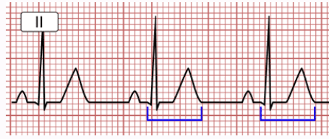
Intervalo qt
Desde el comienzo del QRS hasta la finalización de la onda T
Representa el tiempo transcurrido desde el comienzo de la activación ventricular hasta la finalización de la repolarización.
En condiciones normales dura menos de 440 mseg, pero varía en forma inversamente proporcional con la frecuencia cardíaca, por lo que siempre debe correlacionarse con esta última

Slide 46
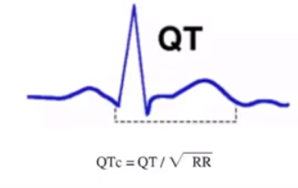
QT CORREGIDO (QTC)
En condiciones normales se encuentra entre 350 y 430 mseg. (0,35 y 0,43 seg).
Fórmula de Bazett:

Slide 47
Alteraciones del qt
SINDROME DEL QT LARGO: alteraciones en canales de K
Prolongación del QT: hipocalcemia, hipopotasemia, fármacos (antiarrítmicos clase III /IA, hidroxicloroquina, ATB: macrólidos, quinolonas)
SINDROME DE QT CORTO
Acortamiento del QT: hiperK, hiperCa, fármacos (digoxina)

Slide 48
Onda t
Representa la repolarización ventricular y normalmente sigue la misma orientación del QRS (concordante), siendo siempre positiva en DI, DII y aVL y en las precordiales izquierdas
Siempre es negativa en aVR y puede adoptar morfologías tanto positivas como negativas o isodifásicas en aVF y DIII, y en las precordiales derechas.
La forma de la onda T es redondeada y con ramas asimétricas. La rama ascendente es más lenta o de menor pendiente.
La amplitud suele ser de aproximadamente un tercio respecto al de la onda R precedente.

Slide 49
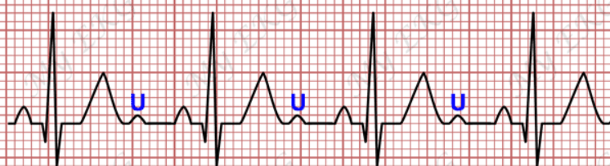
Onda u
Repolarización de las fibras de Purkinje.

Slide 50
isquemia
ALTERACIONES EN LA ONDA T
Simétrica- Negativa
Buscar T negativa en derivaciones I, II, V2-V6, donde habitualmente es positiva.

Slide 51
Injuria o lesión
ELEVACIÓN DEL ST

Slide 52
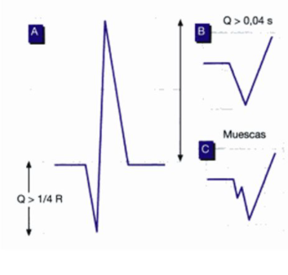
Infarto
(necrosis)
ONDA Q

Slide 53

Gracias!

